Slide 1

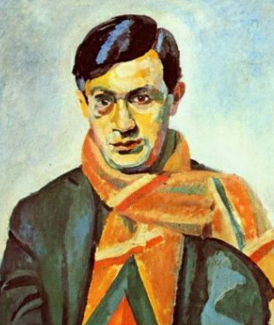
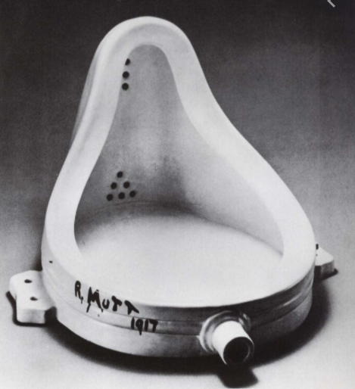
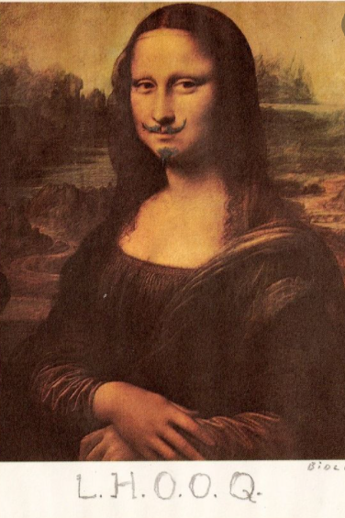

MOUVEMENT DADA
et les débuts du surréalisme

Slide 2
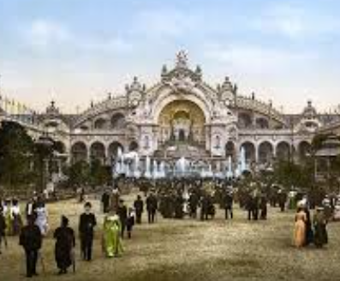
Belle Époque (une sorte de prolongement du XIXe siècle)
La Troisième république : expansions coloniales et expositions universelles
La France exporte sa culture partout dans le monde : architecture (la tour
Eiffel, le Grand et le Petit Palais, les boulevards conçus par Haussmann),
cinéma (les frères Lumière), automobiles (Bugatti), avions (Louis Blériot),
mode, gastronomie, design…
x
Une grosse frustration née de la défaite de Sedan et des événements sanglants de la Commune (1871)
Époque de grands débats parlementaires (redéfinition des valeurs de la France) : Monarchie ou république ? Séparation de l’Église et de l’Etat ? Culture gréco-latine ou française à l’école ? Le droit de vote accordé aux femmes ? Le rôle des syndicats ? Le rapport aux colonies ?...
Naissance des intellectuels (l’affaire Dreyfus qui polarise la scène culturelle) : gauche = les dreyfusards groupés autour de la Ligue des droits de l’homme (Émile Zola, Anatole France, Romain Rolland – républicains, socialistes, internationalistes) x droite = les antidreyfusards groupés autour de la Ligue de la patrie française (Paul Bourget, Charles Maurras – conservateurs, nationalistes, monarchistes)
La littérature s’englue dans des débats idéologiques, le roman commence à s’essouffler après le naturalisme : crise de la créativité.

Slide 3
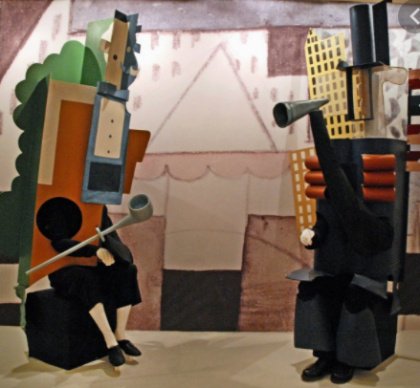
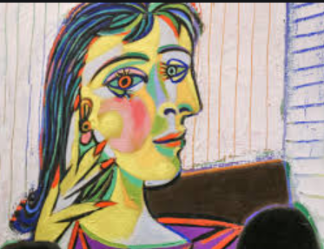
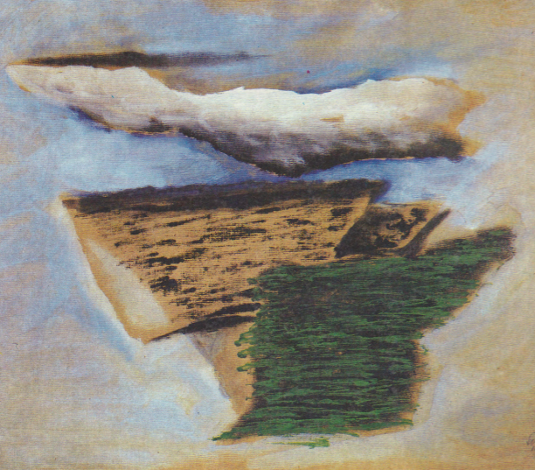

Réaction à la crise : recherche de l’originalité
La Nouvelle Revue Française (fondée en 1909 par André Gide) : critique littéraire
impartiale (exalter l’individu et la création particulière, ignorer la politique)
Naissance des avant-gardes (Apollinaire : L’Esprit nouveau et les poètes ; Cendrars : La Prose du transsibérien)
Paris = le centre culturel du monde, très cosmopolite : Hemingway, Dos Passos, Virginia Wolf, Stravinski, Sati, Kupka, Šíma, Picasso, Miró, Diaghilev, Nijinski...
Officiellement il ne se passe pas grand-chose x une véritable effervescence de l’art souterrain (déplacé de Montmartre vers Montparnasse).

Slide 4


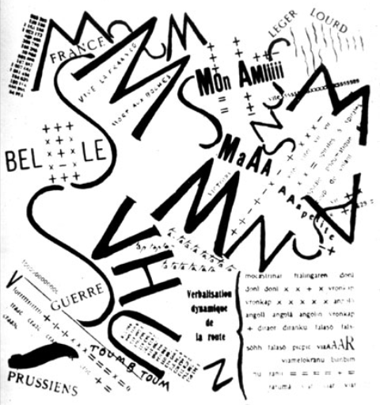
Deux prédécesseurs
Le futurisme de Marinetti (face destructrice
et révolutionnaire du mouvement)
Parallèlement en Russie : l’influence de l’anarchisme de Bakounine – « la destruction est aussi une création »
Volonté de faire table-rase du passé pour libérer la place à l’avenir.
Les expérimentations artistiques à New York (face ludique du mouvement)
Francis Picabia (1879-1953), Marcel Duchamp (1887-1968)…
Les artistes sont réunis autour d’une revue intitulée Camera work. Par la suite, ils fondent leur propre revue 291 (numéro de la maison sur la 5e avenue à New-York où vivait leur sponsor) qui change en 391, puis en Cannibale (organe de tous les dadaïstes du monde x seulement 2 numéros ont paru).

Slide 5
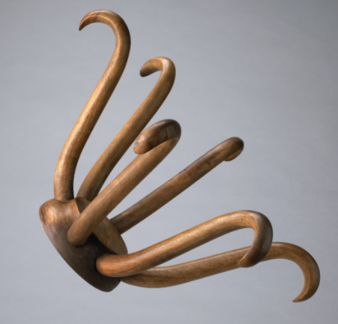
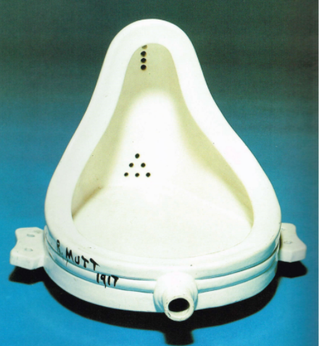
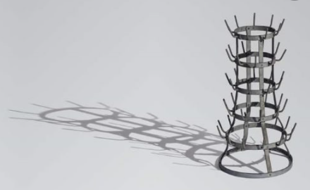
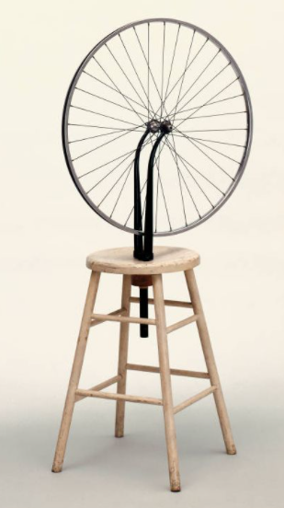
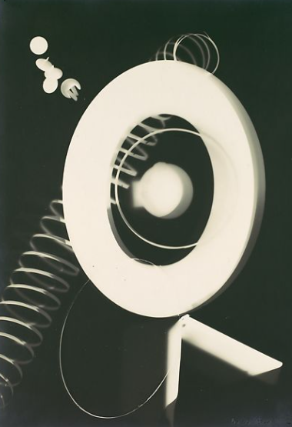
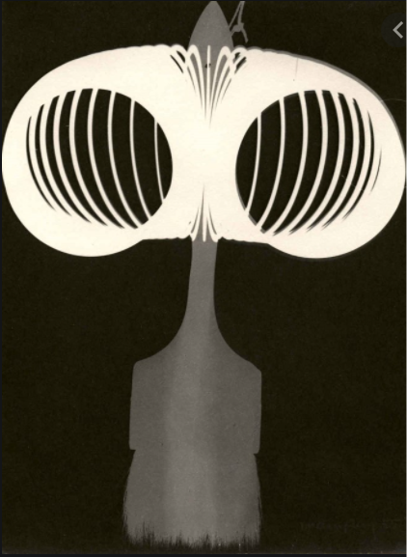
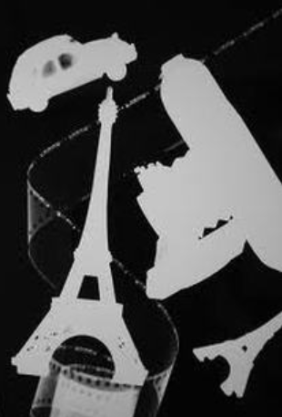
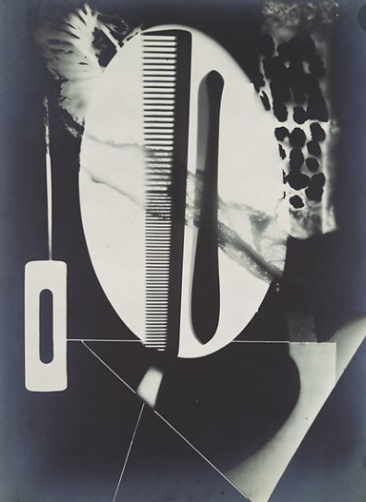
Esthétique des ready-made : objets usuels devenus œuvres d’art, une sorte d’anti-art qui inspirera par la suite le pop art, le happening…
« La Fontaine » : un urinoir en porcelaine renversé, signé R. Mutt et daté 1917
Man Ray (Emmanuel Rudnitski, 1890-1976) : technique des rayographes – photos sans appareils, photos solarisées, peintures, assemblages, collages, publicités…

Slide 6
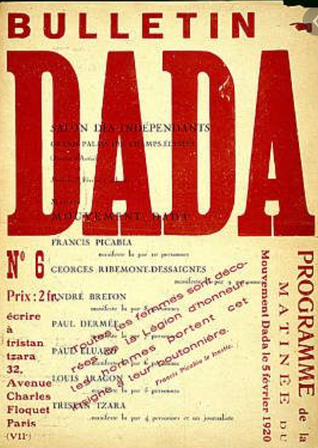
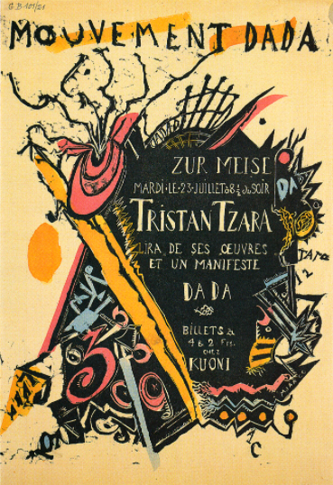
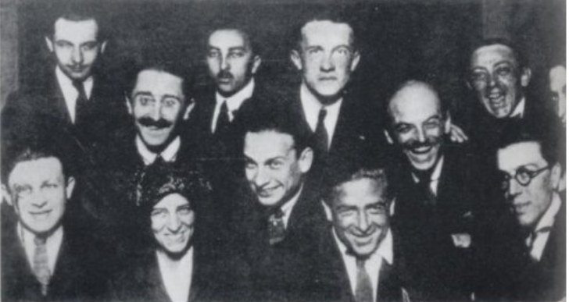
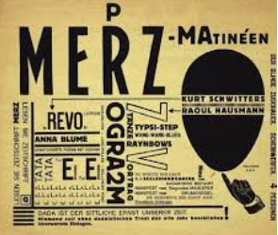
Naissance à Zurich (en pays neutre) où de nombreuses personnalités émigrent pendant la guerre.
Situation cocasse : une ville qui mélange les bourgeois snob aux artistes de bohème et aux déserteurs.
L’Allemand Hugo Ball y fonde en 1916 le Cabaret Voltaire (liberté d’esprit) où des spectacles d’avant-garde sont organisés : anarchie + revendications politiques
Mélange de nationalités (circonstance aggravante pour le public « bien pensant » et patriotique qui méprise le Dada)
Allemands/Alsaciens : Richard Huelsenbeck, Hans Richter, Hans Arp, Hugo Ball (par la suite Max Ernst)
Roumains : Marcel Janco, Tristan Tzara (Samuel Rosenstock – théoricien du mouvement)
Cubains : Francis Picabia
Belges : René Magritte
Italiens : Giorgio de Chirico
Espagnols : Salvador Dalí, Luis Buñuel
Américains : Man Ray
Anglais : Roland Penrose

Slide 7
Organisation de soirées provocantes : musique de Satie (cacophonie), Stravinski, danses abstraites, poèmes simultanés (jusqu’à 20 personnes qui récitent à la fois différents textes), « poésie nègre », chaos, insultes, bagarres (les rôles de l’artiste et du public s’inversent – Tzara observe les autres en train de se battre et prend des notes dans un coin de la pièce).
But = provoquer le public et le tirer de sa passivité : « Réunis pour un spectacle d’art, pour une récitation de poèmes, les spectateurs, pleins de bonne volonté, étaient provoqués à toute force et poussés à éclater. Sur la scène on tapait sur des clés et des boîtes pour faire de la musique, jusqu’à ce que le public protestât, devenu fou. »
14 juillet 1916 : première soirée officiellement Dada (Tristan Tzara lit le premier manifeste Dada, ils seront 7 en tout, par la suite rédigés collectivement).
Printemps 1917 – ouverture d’une Galerie Dada
Huelsenbeck et Ball quittent Zurich => Tzara avec Picabia deviennent maîtres du jeu :
Tzara fonde en 1917 la Revue Dada
Le numéro 3 de la revue contient le Manifeste Dada 1918 : André Breton et ses amis parisiens le lisent et participent par la suite à l’Anthologie Dada (numéros 4-5, décembre 1919)
D’autres manifestations Dada seront organisées à Zurich et à Paris. (mouvements parallèles : France, Allemagne, États-Unis)
En Tchécoslovaquie : premières séances Dada en 1920 (Prague, Teplice, provocations publiques, bagarres avec la police).

Slide 8
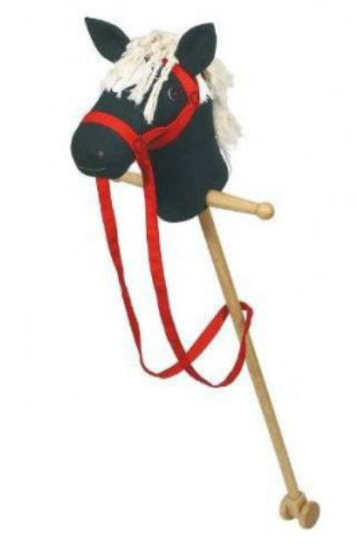
Définitions – DADA
Petit cheval, hobby (en français)
Double acquiescement (en russe et en roumain)
Mère (dans un patois italien)
Mot trouvé au hasard dans un dictionnaire (légende racontée par Tzara)
Queue d’une vache sainte (chez la tribu des Krou)…
Les journalistes de l’époque cherchent les différentes explications du mot.
Leur conclusion : il s’agit d’un art infantile, d’un retour à la sensibilité primitive...
x
Tzara refuse toutes les définitions par lesquelles la société apprivoiserait et s’approprierait le mouvement. Dada est selon lui l’incarnation du chaos.
« Rien n’est plus rassurant qu’une révolte nommée. » (Roland Barthes)
Comme Nietzsche, Tzara croit à un nouveau début : « il nous reste, après le carnage, l’espoir d’une humanité purifiée »
Tandis que la guerre a fait une table rase dans la société, Dada la fera dans l’art.

Slide 9
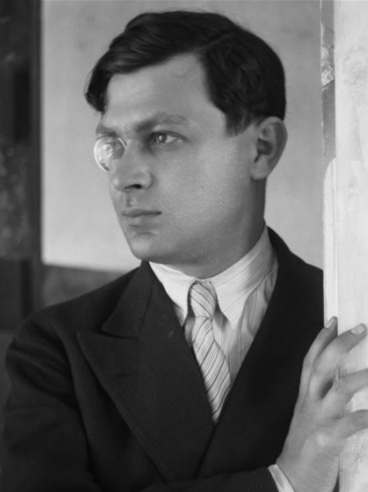
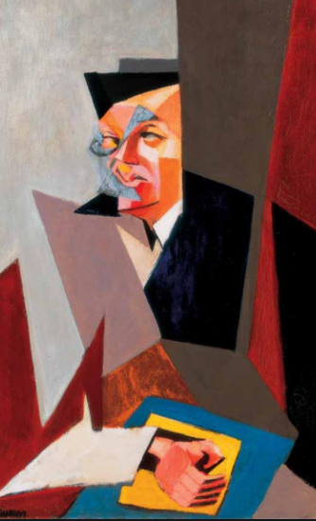
MANIFESTE DADA 1918 (par Tristan Tzara, lu le 23 juillet 1918 à Zurich)
Début : refus de tous les manifestes
« Pour lancer un manifeste, il faut vouloir A.B.C., foudroyer contre 1.2.3. S’énerver et aiguiser les ailes pour conquérir et répandre de petits et de grands a.b.c. Signer, crier, jurer, arranger la prose sous une forme d’évidence absolue, irréfutable, prouver son non-plus-ultra et soutenir que la nouveauté ressemble à la vie comme la dernière apparition d’une cocotte prouve l’essentiel de Dieu. »
Tzara tourne en ridicule les prétentions des différents mouvements. Il est contre les manifestes, contre les principes (x contrairement au Dada allemand qui est, lui, politiquement engagé).
Un drôle de manifeste (purement personnel et subjectif) qui déclare ne pas viser à convaincre les lecteurs.
« J’écris ce manifeste pour montrer qu’on peut faire les actions opposées ensemble, dans une seule fraîche respiration ; je suis contre l’action ; pour la continuelle contradiction pour l’affirmation aussi, je ne suis ni pour ni contre et je n’explique car je hais le bon sens. »
Exclamation : DADA NE SIGNIFIE RIEN !

Slide 10
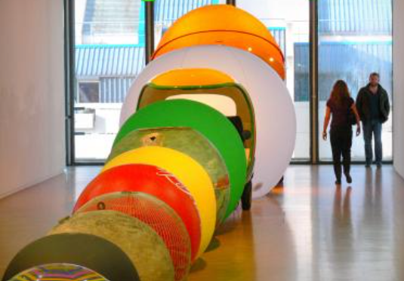
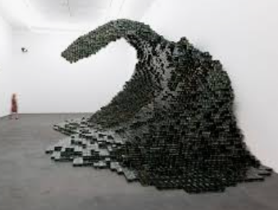
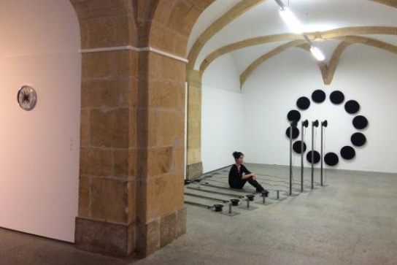
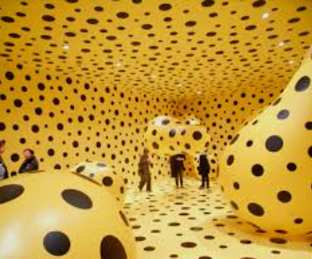
Dada = une promesse de liberté, une méfiance envers la société
« Ceux qui appartiennent à nous gardent leur liberté. Nous ne reconnaissons aucune théorie. Nous avons assez des académies cubistes et futuristes : laboratoires d’idées formelles. Fait-on l’art pour gagner de l’argent et caresser les gentils bourgeois ? »
(Tzara remarque à quel point les avant-gardes d’hier deviennent des courants officiels d’aujourd’hui.)
Volonté de faire des choses qui ne seraient pas « récupérables » par la société.
Tzara est parmi les premiers à avoir formulé les axiomes de l’art moderne.
Selon lui, les courants du début de siècle ne vont pas assez loin. Ils apportent de nouvelles façons de voir les objets : Césanne peignait une tasse 20 cm plus bas que ses yeux, les cubistes la regardent tout d’en haut, les futuristes la voient en mouvement x tout cela finit de toute façon par décorer des salons bourgeois.
Il faut une peinture qui dérange: « qu’elle soit un monstre qui fait peur aux esprits serviles, et non douceâtre pour orner les réfectoires ! »
La vraie création doit déranger : « Chaque page doit exploser, soit par le sérieux profond et lourd, le tourbillon, le vertige, le nouveau, l’éternel, par la blague écrasante, par l’enthousiasme des principes ou par la façon d’être imprimée. Voilà un monde chancelant qui fuit, fiancé aux grelots de la gamme infernale, voilà de l’autre côté : des hommes nouveaux. »

Slide 11
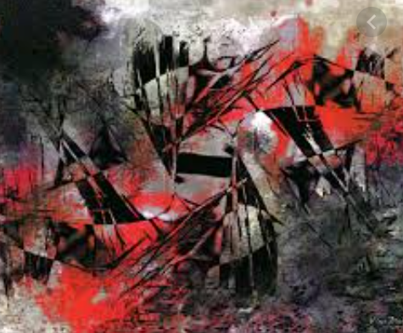
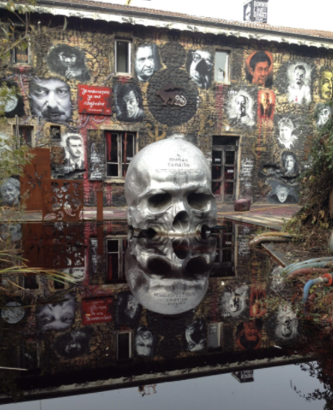
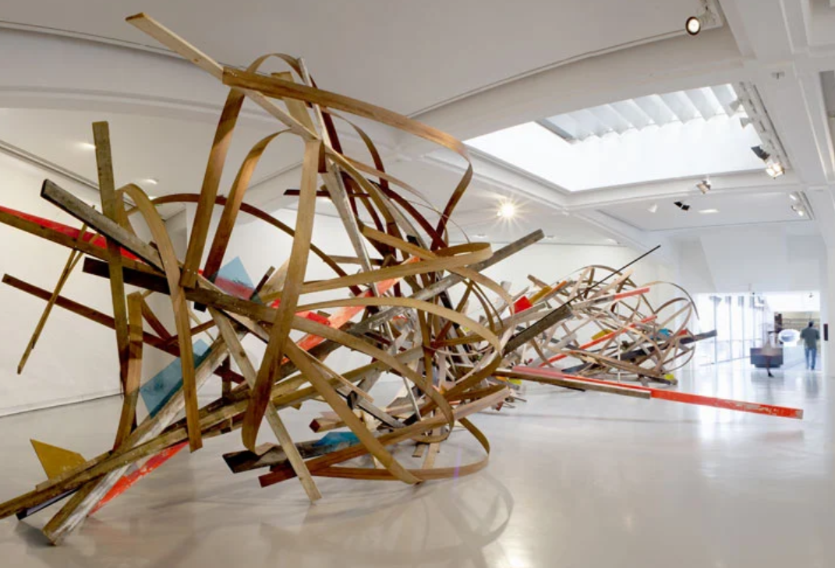
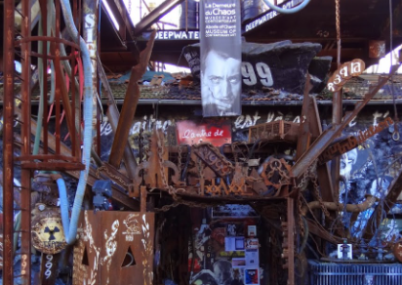
DADA est la DESTRUCTION
Dégoût radical de la civilisation occidentale qui a abouti à la guerre => volonté de détruire les valeurs qui la fondaient :
« Je détruis les tiroirs du cerveau, et ceux de l’organisation sociale : démoraliser partout et jeter la main du ciel en enfer, les yeux de l’enfer au ciel, rétablir la roue féconde d’un cirque universel dans les puissances réelles et la fantaisie de chaque individu. »
Tzara s’en prend même aux théories qui l’ont inspiré :
« la psychanalyse est une maladie dangereuse, elle endort les penchants anti-réels de l’homme et systématise la bourgeoisie »
« la dialectique est une machine amusante qui nous conduit aux opinions que nous aurions en tout cas »
« la logique serrée par les sens est une maladie organique »
« la science me répugne dès qu’elle devient spéculative-système »
« je suis contre les systèmes, le plus acceptable des systèmes est celui ne n’avoir par principe aucun. »

Slide 12
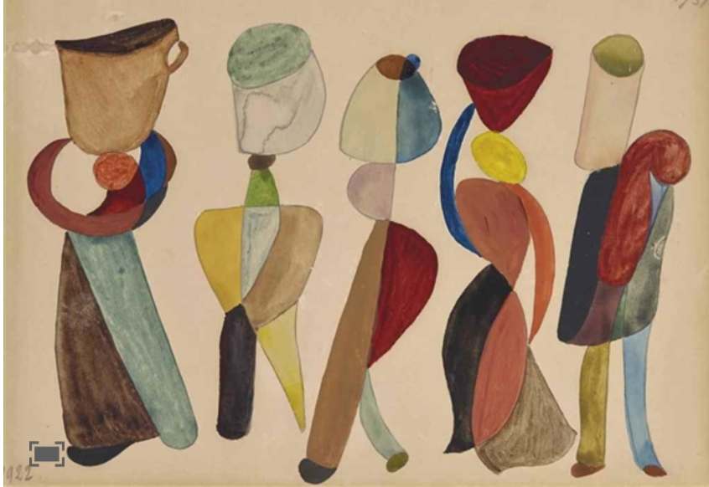
DADA est la SPONTANÉITÉ
La vie est une mauvaise farce x elle peut être rendue supportable par l’art
spontané et authentique, non emprisonné par la carcasse logique ou morale.
Une parenthèse nihiliste-nietzschéenne :
« Que chaque homme crie : il y a un grand travail destructif, négatif à accomplir. Balayer, nettoyer. La propreté de l’individu s’affirme après l’état de folie, de folie agressive, complète, d’un monde laissé entre les mains des bandits, qui se déchirent et détruisent les siècles. Sans but ni dessein, sans organisation : la folie indomptable, la décomposition. Les forts par la parole ou par la force survivront, car ils sont vifs dans la défense, l’agilité des membres et des sentiments flambe sur leurs flancs facettés. »
Aspects positifs : volonté d’en finir avec l’hypocrisie, de renouveler la poétique artistique, de secouer la société bourgeoise x fanatisme allant jusqu’à un certain « terrorisme » intellectuel.
Remise en cause de tout : « À priori, c’est-à-dire les yeux fermés, Dada place avant l’action et au-dessus de tout : le Doute. DADA doute de tout. Dada est tatou. Tout est dada. Méfiez-vous de Dada… Dada est contre le futur. Dada est mort. Dada est idiot. Vive Dada. Dada n’est pas une école littéraire. »
Dada accomplit une œuvre destructrice, puis laisse le champ libre au surréalisme
1920 : Tzara vient à Paris = un choc de deux cultures

Slide 13
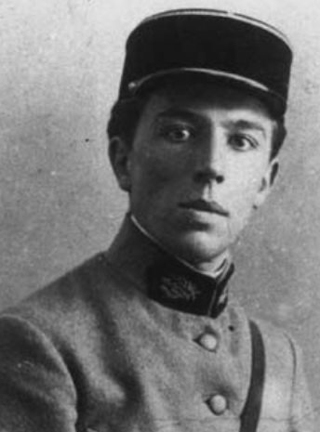
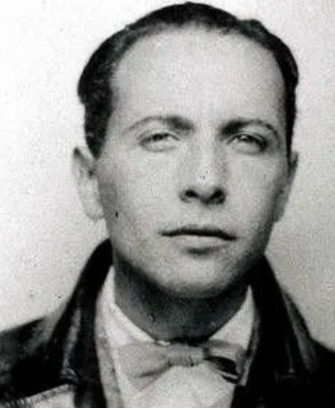
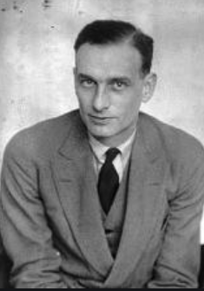
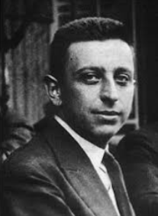
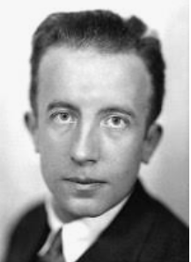
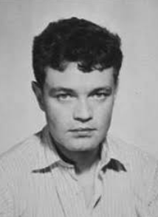
Première phase du mouvement surréaliste : 1920-1923
Breton et ses amis (jeunes hommes rangés, mais curieux des nouveautés artistiques, fascinés par la psychanalyse) :
Ils se réclament officiellement du dadaïsme x sans avoir le radicalisme des Zurichois.
Leur volonté de remettre en cause les idées reçues se borne à la littérature (pas révolutionnaires).
Poésie = une activité de l’esprit (en accord avec Apollinaire)
André Breton, Louis Aragon, Philippe Soupault, Robert Desnos, Paul Éluard, René Crevel…

Slide 14
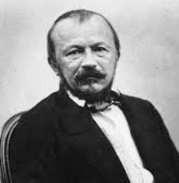
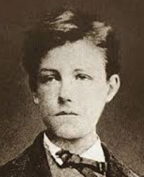
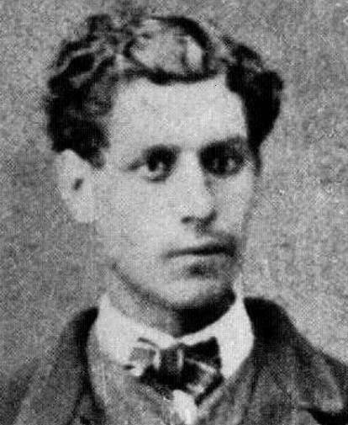
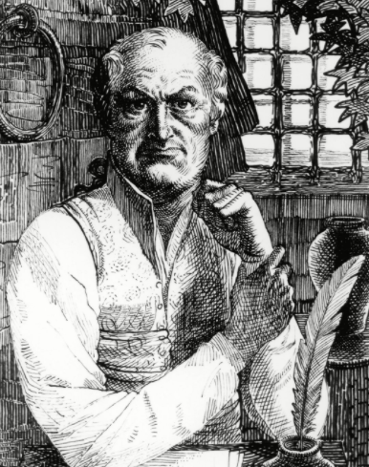
Recherche d’une tradition littéraire alternative (les voyants, les négateurs de la raison) :
Nerval (fusion de la vie et du songe dans Aurélia, folie et suicide)
Rimbaud (poète maudit, « Je est un autre » - dépersonnalisation du poète, voyance acquise grâce au dérèglement de tous les sens)
Lautréamont (lyrisme noir des Poésies et des Chants de Maldoror)
Jarry (Ubu roi – humour iconoclaste et ravageur, un Ubu instinctif, despotique, violent qui est le symbole des temps modernes)
Jacques Vaché (ami de Breton, dandy, amateur de poésie et de peinture, un sceptique sarcastique, mort de surdosage d’opium) Breton publie ses Lettres de guerre
Arthur Cravan – dandy boxeur (disparu en mer dans le golfe du Mexique)
Jacques Rigault – poète cynique et dandy, il s’est suicidé en 1929
Représentants du roman noir anglais et les « frénétiques » français du XIXe siècle (Nodier, Pétrus Borel, Gautier)
Symbolistes (la Salomé de Gustave Moreau définit, selon Breton, son idéal féminin)
Arnold Böcklin (toiles étranges, oniriques - L’Île des morts)
Sade (qui a fait un roman noir de sa propre vie)

Slide 15
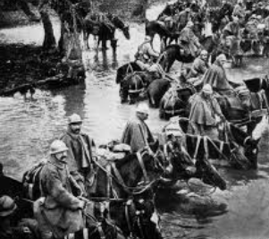
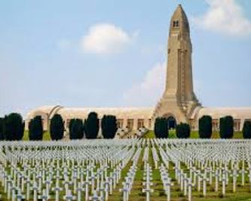
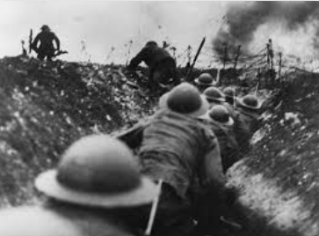
Il n’y aurait jamais eu de radicalisme sans le choc de la guerre.
1914 – Début de la Première Guerre mondiale : Breton parle de toute cette génération de jeunes que les événements ont arrachés à leur vie prometteuse pour « les précipiter dans un cloaque de sang, de sottise et de boue ».
Un terrible carnage (plus de 500 000 morts à Verdun), fin de l’enthousiasme patriotique x la censure contrôle tout pour ne pas « démoraliser » les combattants.
1917 – La situation sociale empire : grèves massives, inflation galopante, désertion généralisée, manifestations pacifistes, conférence socialiste de Kiental (avec Rosa Luxembourg, Lénine et Trotsky), Révolution russe…
1918 – une victoire de Pyrrhus (France dépeuplée et ruinée – elle perd un quart de sa fortune)
Toute une littérature condamne les atrocités de la guerre (Les Croix de bois de Roland Dorgelès, La Vie des martyrs de Georges Duhamel, Le Feu d’Henri Barbusse)
Faillite totale des valeurs de l’humanisme traditionnel, le positivisme et le rationalisme semblent suspects face aux horreurs vécues.
On se détourne de l’intelligence au profit de l’intuition (Essai sur les données immédiates de la conscience de Bergson), de la collectivité au profit du Moi.

Slide 16
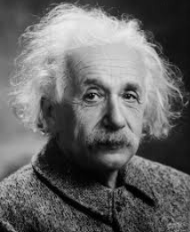
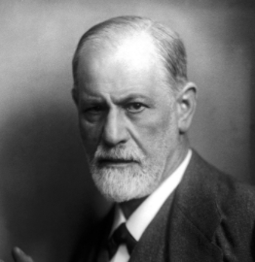
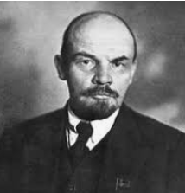
Les jeunes sont fascinés par la théorie de la relativité, par Freud (Breton est étudiant en médecine), ils relisent Flaubert (critique de la bêtise des petits bourgeois).
Critique de l’Église x les littéraires se tournent souvent du côté du mysticisme (Maurice Barrès chante l’Orient, René Guénon publie en 1922 une Introduction générale aux doctrines hindoues.)
L’intelligentsia de gauche louche du côté de l’U.R.S.S. que Breton considère également comme « l’Orient ».
Pourtant, les futurs surréalistes mettent du temps à revendiquer une « révolution » en littérature.
Encore en 1913, Breton admire les « classiques » (Mallarmé, Valéry), Aragon place Villon au-dessus des modernes et Jules Romains au-dessus d’Apollinaire.
Pendant la guerre, ils croisent Cendrars, Gide, Reverdy, Romains…
Ils lisent les revues Dada avec enthousiasme x Apollinaire, lui, est mort de peur et refuse d’être lié au mouvement surréaliste.
En 1919, André Breton, Louis Aragon et Philippe Soupault font paraître le premier numéro de leur revue Littérature : Gide, Valéry, Léon-Paul Fargue, André Salmon, Max Jacob, Pierre Reverdy, Blaise Cendrars, Jean Giraudoux, Pierre Drieu La Rochelle…
Volonté de dépasser la crise littéraire

Slide 17
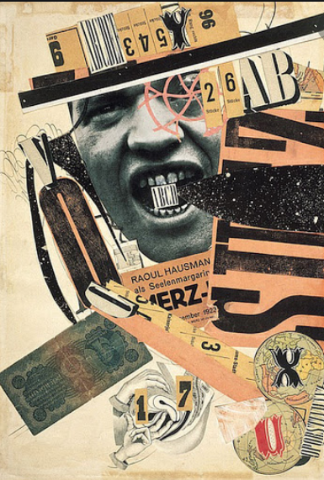
En 1920, Tzara arrive à Paris et bouleverse tout.
Il introduit de la sauvagerie (scandales, provocations).
Le public habitué aux soirées littéraires proteste : masques qui récitent dans
un charabia incompréhensible, Tzara qui lit un article et sa voix est couverte
de crécelles, exposition de peintures provocantes (LHOOQ).
Tzara invente de nouvelles manifestations Dada :
Mystifications (on promet au public qu’il verra Charlie Chaplin…)
Excursions sur des lieux inexistants
Happenings (Breton mord dans des allumettes, Aragon miaule, caché dans une armoire)
Intrusions à des réceptions officielles
Publication de pamphlets (Cadavre sur Anatole France, membre de l’Académie)
Lettres ouvertes (le Pape, le dalaïlama, recteurs d’universités, directeurs d’asiles)
Désacralisation des écrivains (Picabia : « Si vous lisez pendant plus de dix minutes à voix haute André Gide, vous sentirez de la bouche. ») et des œuvres du passé (revue 391 avec la Joconde moustachue de Marcel Duchamp)

Slide 18
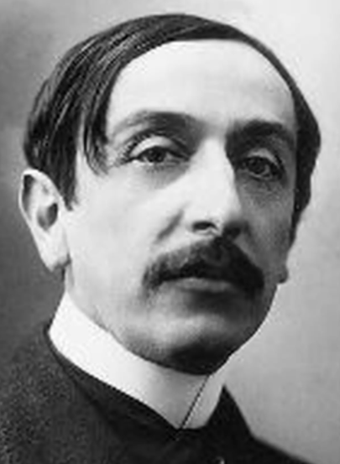

Bientôt, un conflit entre Tzara (anarchie radicale, destruction de la société, du langage…) et Breton (qui veut que les manifestations aient une portée littéraire et morale).
Les premiers différends se manifestent lors du « Procès Barrès » (13 mai 1921).
Un vrai procès : Breton (président du sénat), Ribemont-Dessaignes (procureur), Aragon et Soupault (défenseurs) Benjamin Péret (soldat allemand inconnu)... un mannequin en bois à la place de l’accusé.
Breton accuse Barrès de « crime contre la sûreté de l’esprit » (écrivain doué, il fait un usage gratuit et conformiste de la littérature) – une véritable critique, logique et cohérente, de Barrès.
Tzara, lui, se borne à un discours Dada : « …Je n’ai aucune
confiance dans la justice, même si cette justice est faite
par Dada. Vous conviendrez avec moi, Monsieur le Président,
que nous ne sommes tous qu’une bande de salauds et que
par conséquent les petites différences, salauds plus grands
ou salauds plus petits, n’ont aucune importance…
Le témoin dit merde à la défense… »
Breton veut détruire pour construire par la suite son nouveau mouvement
x Tzara veut juste un grand travail de destruction

Slide 19



1919-1920 : Breton avec Soupault publient dans Littérature « Les Champs magnétiques » (premier essai d’écriture automatique), rétrospectivement reconnu comme le premier texte surréaliste.
But : écrire à une telle vitesse qu’elle rende impossible le contrôle par la raison (les merveilles de l’inconscient libéré de la censure, les aspects cachés de la réalité quotidienne).
Tzara préconise un montage arbitraire (mots découpés dans un journal) x Breton cherche un nouveau sens, une nouvelle cohérence derrière la réalité.

Slide 20






RUPTURE définitive entre le Dada et les futurs surréalistes : la soirée du Cœur à Barbe (le 6 juillet 1923) – un spectacle Dada violemment perturbé par Breton et ses amis (bagarre, blessures, fractures). Les surréalistes font irruption dans la salle et commencent à sa battre avec les représentants de Dada. La soirée est interrompue par la police.
La dernière manifestation Dada : un ballet de Francis Picabia intitulé Relâche (Dnes se nehraje) avec la musique de Satie (cacophonie) : Marcel Duchamp, vêtu d’une feuille, danse avec une fille nue (sur le fond, un mur couvert d’inscriptions provocantes : « À bas la France ! À bas l’armée ! »)
Par la suite, les dadaïstes soit renoncent à la création, soit ils s’engagent au Parti communiste (y compris Tzara), ce qui confirme qu’il s’agissait plus d’un état d’esprit, d’une conviction politique que d’une activité littéraire.

Slide 21

Art Dada
1) Provocation, profanation, anti-peinture
Marcel Duchamp, L.H.O.O.Q. (La Joconde aux moustaches), 1919
Duchamp ajoute au crayon, sur une reproduction en couleurs de La Joconde de Léonard de Vinci, une paire de moustaches et une barbe.
Il s’attaque à une image canonique de la peinture occidentale et en fait un « ready-made assisté » (ajout de la barbe + l’inscription L.H.O.O.Q).
Profanation de la femme célébrée par le chef-d’œuvre de la Renaissance (on en fait un hermaphrodite), allusion à l’ambiguïté sexuelle de l’artiste.

Slide 22

Marcel Duchamp, Porte-bouteilles (Séchoir à bouteilles ou Hérisson), 1914
Un vrai ready-made : « objet usuel promu à la dignité d’œuvre d’art par le simple choix de l’artiste »
Non seulement une attaque contre l'art en général, mais aussi une pique lancée contre les cubistes : les verres et les bouteilles avaient envahi la peinture cubiste de laquelle Duchamp voulait sortir comme d’une « camisole de force ».
Les ready-made originaux ont disparu, restent des répliques qui, comme le dit Duchamp, « transmettent le même message que l’original ».
Pour lui, le seul critère esthétique ne suffit pas à définir ce qui relève de l’art et ce qui non, et l’artiste est celui qui met en question, les poussant toujours de plus en plus loin, les limites de l’art.

Slide 23

Francis Picabia, Danse de Saint-Guy, 1919-1920
Un « tableau » sans matière (où la toile a disparu et la peinture aussi), constitué de son seul cadre traversé de quelques ficelles où trois étiquettes présentent le titre et la signature du « peintre ».
Peinture absurde, réduite à ses seuls attributs secondaires : cadre, ficelles d’emballage, morceaux de carton.
Cadre, ficelles, étiquettes font aussi de cette œuvre un appareillage conçu pour transporter un tableau inexistant, « tableau en voyage », et non pas figé dans les murs d’un musée.

Slide 24

2) Abstraction, hasard
Jean Arp, Rectangles selon les lois du hasard, 1916
Une série de collages où la composition et l’emplacement des formes sont laissés au rôle du hasard. Chaque morceau de papier est tiré au sort et placé au hasard dans la surface rectangulaire.
Comme le déclare Arp :
« Ces tableaux sont des réalités en soi, sans signification ni intention cérébrale. Nous rejetions tout ce qui était copie ou description pour laisser l’élémentaire et le spontané réagir en pleine liberté ».

Slide 25





Sophie Taeuber-Arp, Têtes Dada
Série de huit têtes polychromes (1918-1920)
Impersonnelles, humoristiques, ces têtes (portes-chapeaux), renversent les lois de la séparation des genres : la peinture se mêle à la sculpture. Figures abstraites avec des inscriptions dessus.

Slide 26

3) Photomontage, collage
Raoul Hausmann, ABCD, 1923-1924
L’image est ici disloquée et sa perception constamment entravée par des ruptures de plans suggérant des sens contradictoires. Le motif central, un autoportrait photographique, tient comme serrées entre les dents les quatre lettres du début de l’alphabet.
La langue que, déjà dans ses poèmes-affiches et dans ses poèmes phonétiques Hausmann a détruite, hachée et privée de son sens, joue ici avec l’image et les dessins.

Slide 27

Hannah Höch, Da Dandy, 1919
Dissimulé et pourtant lisible derrière une multitude de visages féminins, le profil de Raoul Hausmann se lit au centre de la composition, où tout fait appel à l’œil et au regard. La complexité du photomontage, où les différents visages féminins s’imbriquent, est à l’image de la relation compliquée entre les deux artistes. Les jeunes rivales constituent la tête de l’amant écartelé entre sa femme et Hannah Höch, sa maîtresse. Et pourtant, malgré les affres qu’une telle relation implique, tout semble prendre une allure ludique et légère, comme la découpe photographique de deux pieds de femme élégamment chaussés et esquissant un pas de danse, de la main nonchalamment allongée, ou des perles rimant avec les sourires et les différents appâts féminins. La palette chromatique orchestre avec élégance les valeurs du noir et du blanc et la couleur, ainsi que les tonalités pastels de différents paysages qui se profilent au loin.

Slide 28

Max Ernst, Le Rossignol chinois,1920
La photographie d’une bombe aérienne utilisée pendant la guerre, placée au centre de la composition, est tellement remaniée qu’il est presque impossible de l’identifier. Par les éléments disparates dont l’artiste l’entoure, la bombe n’est plus qu’un hybride d’homme et d’animal, tandis que le titre, tiré d’un conte d’Andersen, désamorce toute idée de violence. Le photomontage a été ensuite photographié et agrandi par Ernst, de manière à effacer les traces de sa fabrication.
Max Ernst, qui avait été enrôlé pendant la guerre, et qui déplorait la presse glorifiant les performances techniques allemandes lors du premier grand conflit, tourne ici en dérision, de manière subtile, l’absurde machinerie militaire et ces mêmes revues d’où il a tiré l’élément central de sa composition.

Slide 29

4) MERZ ou le principe d'assemblage d'objets et de matériaux
Le miroir à main, détourné de sa fonction, présente autre
chose au regard de celui ou celle qui voudrait s’y voir, un
reflet de l’époque d’où ressort le mot CHOC.
Cette œuvre a été réalisée à partir de débris ramassés sur les
ruines de la guerre. Sur les restes de maisons détruites,
Kurt Schwitters a ramassé des fragments de matériaux présents
dans des intérieurs domestiques : boutons, morceaux de
carton, bouts de bois, morceaux de carrelages, de métal,
de verre, de liège, et une feuille d’arbre artificielle.
La guerre, la destruction, la confusion de l’époque se lisent dans
ce miroir opaque, au dos duquel l’artiste a tracé un cœur percé
d’une flèche et une inscription : « Viel Liebe, Q .Witters »
(Beaucoup d’amour, Q.Witters).
Le grave et le frivole se donnent rendez-vous dans ce miroir féminin des années vingt en Allemagne.

